Slide 1
과목_학년학기_단원 | suhi_p_0401_06
차시명 | 07 생활 속에서 규칙적인 계산식을 찾아볼까요
파일명 | suhi_p_0401_06_0007
검토 | 담당
수학팀 | 김윤희
문서 HISTORY
번호 | 버전 | 문서 작성일 | 내용 비고 | 작성자 (내선번호) | 검토자
1 | V 1.0 | 2022.03.02 | 문서 발생 | 김예인
2 | V 1.0 | 2022.03.15 | 1차 검수 |  | 김윤희
3 | V 2.0 | 2022.03.21 | 2차 검수 |  | 김예림
4 | V 3.0 | 2022.03.25 | 문서 수정 | 김윤희
5
6
7
8
9
10
11

Slide 2
학습 단계 | 파일명 | 페이지 정보 | 프레임 수 | 자료 형태 (동영상, 애니메이션, 노래)
 | suhi_p_0401_06_0007.html | 수학 익힘 90~91쪽 | 1 | Html5
총 프레임 수 |  |  | 1

Slide 3

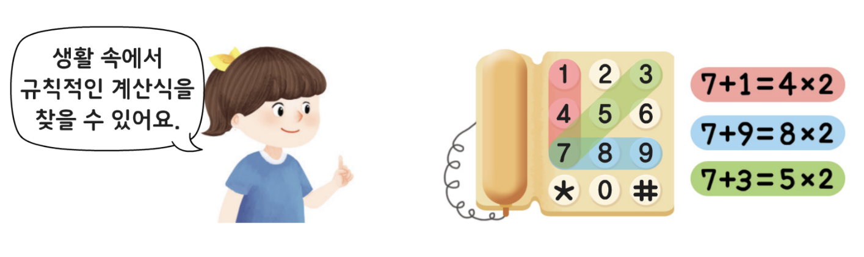
4-1
6. 규칙 찾기
07 생활 속에서 규칙적인 계산식을 찾아볼까요
Θ Description & Function
생활 속에서 규칙적인 계산식을 찾아볼까요 │ 90~91쪽
개념 정리 페이지
텍스트 지우고 새로 써 주세요.
개념 정리
1~2
1
2
3
4~5
4
5
#1
#2
생활 속에서
규칙적인 계산식을
찾을 수 있어요.
1＋7＝4×2
7＋9＝8×2
3＋7＝5×2
삽화 파일명 | content.png 박만구 수학 4-1 지도서\app\resource\contents_sub\lesson06\ops\ms_lesson06\images\ms_41_6_05\ms_41_6_05_01_01

Slide 4



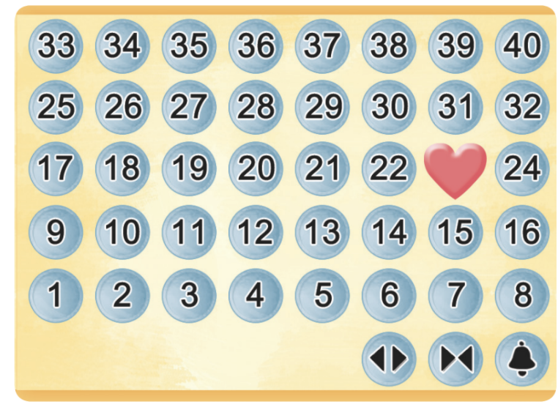
4-1
6. 규칙 찾기
07 생활 속에서 규칙적인 계산식을 찾아볼까요
Θ Description & Function
생활 속에서 규칙적인 계산식을 찾아볼까요 │ 90~91쪽
4~5
개념 정리
1~2
1
2
3
4
5
[ ~ ]
승강기 숫자판의 수 배열을 보고 물음에 답하세요.
삽화 파일명 | img_01.png / img_02.png 박만구 수학 4-1 지도서\app\resource\contents_sub\lesson06\ops\ms_lesson06\images\ms_41_6_05\ms_41_6_05_02_01

Slide 5









4-1
6. 규칙 찾기
07 생활 속에서 규칙적인 계산식을 찾아볼까요
Θ Description & Function
생활 속에서 규칙적인 계산식을 찾아볼까요 │ 90~91쪽
4~5
풀 팝업창(다음 슬라이드)
풀이 확인 팝업창(#1 다음 슬라이드)
답 칸 클릭하면 답 나타남. 정답 확인 버튼은 정답 가리기로 토글 됨.
개념 정리
1~2
1
2
3
4
5
안에 알맞은 수를 써넣으세요.
8
31＋ ＝
8
31＋ ＝
31－ ＝
1
#1
#2
#3
삽화 파일명 | img_01.png / img_02.png 박만구 수학 4-1 지도서\app\resource\contents_sub\lesson06\ops\ms_lesson06\images\ms_41_6_05\ms_41_6_05_02_01

Slide 6




4-1
6. 규칙 찾기
07 생활 속에서 규칙적인 계산식을 찾아볼까요
Θ Description & Function
<쌍둥이 문제 버튼 클릭 시 나타나는 화면>
활동지 다운로드 버튼. 다운로드 되는 파일은 (4-1-6)수학익힘쌍둥이_07차시.hwp
답 칸 클릭하면 답 나타남. 정답 확인 버튼은 정답 가리기로 토글 됨.
수 배열표를 보고 물음에 답하세요.
안에 알맞은 수를 써넣으세요.
5 | 10 | 15 | 20 | 25
4 | 9 | 14 | 19 | 24
3 | 8 | 13 | ● | 23
2 | 7 | 12 | 17 | 22
1 | 6 | 11 | 16 | 21
19－ ＝●
1
13＋ ＝●
5
23－ ＝●
5
#1
#2

Slide 7




4-1
6. 규칙 찾기
07 생활 속에서 규칙적인 계산식을 찾아볼까요
Θ Description & Function
생활 속에서 규칙적인 계산식을 찾아볼까요 │ 90~91쪽
4~5
< 풀이 확인 클릭 시 나타나는 화면>
개념 정리
1~2
1
2
3
4
5
안에 알맞은 수를 써넣으세요.
풀이
승강기 숫자판에서 어떤 수의 아래에 있는 수는 그 수에서 8만큼 뺀 수입니다. 예를 들어 15 아래에 있는 7은 15－8＝7입니다. 아래에 이 있으므로 －8＝ 입니다.
또한 어떤 수의 위에 있는 수는 그 수에 8만큼 더한 수이므로
＋8＝ 입니다. 어떤 수의 오른쪽에 있는 수는 그 수에 1만큼 더한 수이므로 ＋1 ＝ 입니다.
8
31＋ ＝
8
31＋ ＝
31－ ＝
1

Slide 8



4-1
6. 규칙 찾기
07 생활 속에서 규칙적인 계산식을 찾아볼까요
Θ Description & Function
생활 속에서 규칙적인 계산식을 찾아볼까요 │ 90~91쪽
4~5
풀 팝업창(다음 슬라이드)
풀이 확인 팝업창(#1 풀 팝업창 다음 슬라이드)
답 칸 클릭하면 답 나타남. 정답 확인 버튼은 정답 가리기로 토글 됨.
풀 팝업창 (#2 풀 팝업창 다음 슬라이드)
개념 정리
1~2
1
2
3
4
5
와 같이 숫자판에서 세 수를 골라 규칙적인 계산식을 2개 만들어 보세요.
숫자판 보기
#4
2＋20＝11×2
계산식
15＋29＝22×2, 18＋34＝26×2
#1
#2
#3

Slide 9
4-1
6. 규칙 찾기
07 생활 속에서 규칙적인 계산식을 찾아볼까요
Θ Description & Function
<쌍둥이 문제 버튼 클릭 시 나타나는 화면>
활동지 다운로드 버튼. 다운로드 되는 파일은 (4-1-6)수학익힘쌍둥이_07차시.hwp
답 칸 클릭하면 답 나타남. 정답 확인 버튼은 정답 가리기로 토글 됨.
수 배열표를 보고 물음에 답하세요.
와 같이 숫자판에서 세 수를 골라 규칙적인 계산식을 2개 만들어 보세요.
5 | 10 | 15 | 20 | 25
4 | 9 | 14 | 19 | 24
3 | 8 | 13 | ● | 23
2 | 7 | 12 | 17 | 22
1 | 6 | 11 | 16 | 21
3＋13＝8×2
계산식
4＋14＝9×2, 12＋22＝17×2, 9＋7＝8×2, 25＋23＝24×2
#2
#1

Slide 10
4-1
6. 규칙 찾기
07 생활 속에서 규칙적인 계산식을 찾아볼까요
Θ Description & Function
생활 속에서 규칙적인 계산식을 찾아볼까요 │ 90~91쪽
4~5
< 풀이 확인 클릭 시 나타나는 화면>
개념 정리
1~2
1
2
3
4
5
와 같이 숫자판에서 세 수를 골라 규칙적인 계산식을 2개 만들어 보세요.
숫자판 보기
2＋20＝11×2
풀이
계산식
15＋29＝22×2, 18＋34＝26×2
승강기 숫자판에서 세 수를 골라 만들 수 있는 규칙적인 계산식은 여러 가지 있습니다.
4＋20＝12×2, 11＋13＝12×2, 11＋27＝19×2, 20＋22＝21×2

Slide 11
4-1
6. 규칙 찾기
07 생활 속에서 규칙적인 계산식을 찾아볼까요
Θ Description & Function
<숫자판 보기 버튼 클릭 시 나타나는 화면>
삽화 파일명 | img_01.png / img_02.png 박만구 수학 4-1 지도서\app\resource\contents_sub\lesson06\ops\ms_lesson06\images\ms_41_6_05\ms_41_6_05_02_01

Slide 12

4-1
6. 규칙 찾기
07 생활 속에서 규칙적인 계산식을 찾아볼까요
Θ Description & Function
생활 속에서 규칙적인 계산식을 찾아볼까요 │ 90~91쪽
4~5
풀 팝업창(다음 슬라이드)
풀이 확인 팝업창(#1 다음 슬라이드)
답 칸 클릭하면 답 나타남. 정답 확인 버튼은 정답 가리기로 토글 됨.
개념 정리
1~2
1
2
3
4
5
안에 알맞은 수를 써넣으세요.
131＋135 ＝ 133×
151＋153＋155＝153×
2
3
171＋175 ＝ ×2
191＋193＋195＝ ×3
173
193
#1
#2
#3

Slide 13
4-1
6. 규칙 찾기
07 생활 속에서 규칙적인 계산식을 찾아볼까요
Θ Description & Function
<쌍둥이 문제 버튼 클릭 시 나타나는 화면>
활동지 다운로드 버튼. 다운로드 되는 파일은 (4-1-6)수학익힘쌍둥이_07차시.hwp
답 칸 클릭하면 답 나타남. 정답 확인 버튼은 정답 가리기로 토글 됨.
안에 알맞은 수를 써넣으세요.
24＋27 ＝ 25 ×
2
3
3＋5＋7 ＝ 5×
61＋63 ＝ ×2
17＋22＋27 ＝ ×3
62
22
#1
#2

Slide 14

4-1
6. 규칙 찾기
07 생활 속에서 규칙적인 계산식을 찾아볼까요
Θ Description & Function
생활 속에서 규칙적인 계산식을 찾아볼까요 │ 90~91쪽
4~5
< 풀이 확인 클릭 시 나타나는 화면>
개념 정리
1~2
1
2
3
4
5
안에 알맞은 수를 써넣으세요.
131＋135 ＝ 133×
151＋153＋155＝153×
2
3
풀이
131, 133, 135 | 2씩 뛰어 세는 규칙 | 131＋135＝133×2
151, 153, 155 |  | 151＋153＋155＝153×3
171, 173, 175 |  | 171＋175＝173×2
191, 193, 195 |  | 191＋193＋195＝193×3
171＋175 ＝ ×2
191＋193＋195＝ ×3
173
193

Slide 15


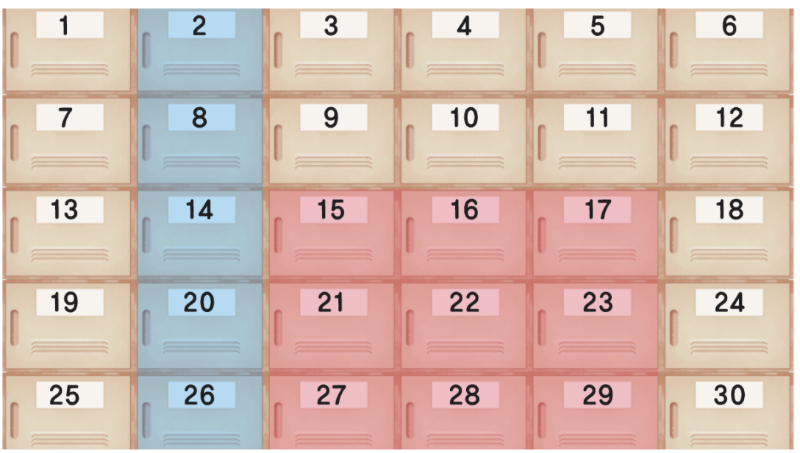
4-1
6. 규칙 찾기
07 생활 속에서 규칙적인 계산식을 찾아볼까요
Θ Description & Function
생활 속에서 규칙적인 계산식을 찾아볼까요 │ 90~91쪽
4~5
개념 정리
1~2
1
2
3
4
5
[ ~ ]
사물함의 수 배열을 보고 물음에 답하세요.
삽화 파일명 | img_01.png / img_02.svg 박만구 수학 4-1 지도서\app\resource\contents_sub\lesson06\ops\ms_lesson06\images\ms_41_6_05\ms_41_6_05_05_01

Slide 16

4-1
6. 규칙 찾기
07 생활 속에서 규칙적인 계산식을 찾아볼까요
Θ Description & Function
생활 속에서 규칙적인 계산식을 찾아볼까요 │ 90~91쪽
4~5
풀 팝업창(다음 슬라이드)
풀이 확인 팝업창(#1 다음 슬라이드)
답 칸 클릭하면 답 나타남. 정답 확인 버튼은 정답 가리기로 토글 됨.
개념 정리
1~2
1
2
3
4
5
파란색 부분에서 규칙적인 계산식을 2개 찾아보세요.
계산식
2＋14＝8×2, 8＋20＝14×2
#1
#2
#3
삽화 파일명 | img_01.png / img_02.svg 박만구 수학 4-1 지도서\app\resource\contents_sub\lesson06\ops\ms_lesson06\images\ms_41_6_05\ms_41_6_05_05_01

Slide 17
4-1
6. 규칙 찾기
07 생활 속에서 규칙적인 계산식을 찾아볼까요
Θ Description & Function
<쌍둥이 문제 버튼 클릭 시 나타나는 화면>
활동지 다운로드 버튼. 다운로드 되는 파일은 (4-1-6)수학익힘쌍둥이_07차시.hwp
답 칸 클릭하면 정답 나타남. 정답 확인 버튼 클릭하면 정답 나타남. 정답 확인 버튼은 정답 가리기로 토글 됨.
수 배열표를 보고 물음에 답하세요.
로 표시된 부분에서 규칙적인 계산식을 찾아보세요.
19 | 20 | 21 | 22 | 23 | 24
13 | 14 | 15 | 16 | 17 | 18
7 | 8 | 9 | 10 | 11 | 12
1 | 2 | 3 | 4 | 5 | 6
계산식
5＋6＝11, 11＋6＝17,
23－17＝6, 5＋17＝11×2
#1
#2
삽화 파일명 | pop_img_01.svg / pop_img_02.svg 박만구 수학 4-1 지도서\app\resource\contents_sub\lesson06\ops\ms_lesson06\images\ms_41_6_05\ms_41_6_05_05_01

Slide 18
4-1
6. 규칙 찾기
07 생활 속에서 규칙적인 계산식을 찾아볼까요
Θ Description & Function
생활 속에서 규칙적인 계산식을 찾아볼까요 │ 90~91쪽
4~5
< 풀이 확인 클릭 시 나타나는 화면>
개념 정리
1~2
1
2
3
4
5
파란색 부분에서 규칙적인 계산식을 2개 찾아보세요.
풀이
파란색 부분에서 찾을 수 있는 규칙적인 계산식은 8＋20＝14×2, 14＋26＝20×2 등이 있습니다.
계산식
2＋14＝8×2, 8＋20＝14×2

Slide 19
4-1
6. 규칙 찾기
07 생활 속에서 규칙적인 계산식을 찾아볼까요
Θ Description & Function
생활 속에서 규칙적인 계산식을 찾아볼까요 │ 90~91쪽
4~5
풀 팝업창(다음 슬라이드)
풀이 확인 팝업창(#1 다음 슬라이드)
답 칸 클릭하면 답 나타남. 정답 확인 버튼은 정답 가리기로 토글 됨.
개념 정리
1~2
1
2
3
4
5
빨간색 부분에서 규칙적인 계산식을 5개 찾아보세요.
15＋29＝22×2, 21＋23＝22×2,
27＋17＝22×2, 16＋28＝22×2,
15＋16＋17＋21＋23＋27＋28＋29＝22×8
#1
#2
#3
삽화 파일명 | answer_01.svg / base_01.svg 박만구 수학 4-1 지도서\app\resource\contents_sub\lesson06\ops\ms_lesson06\images\ms_41_6_05\ms_41_6_05_06_01

Slide 20
4-1
6. 규칙 찾기
07 생활 속에서 규칙적인 계산식을 찾아볼까요
Θ Description & Function
<쌍둥이 문제 버튼 클릭 시 나타나는 화면>
활동지 다운로드 버튼. 다운로드 되는 파일은 (4-1-6)수학익힘쌍둥이_07차시.hwp
답 칸 클릭하면 답 나타남. 정답 확인 버튼은 정답 가리기로 토글 됨.
수 배열표를 보고 물음에 답하세요.
색칠된 부분에서 규칙적인 계산식을 찾아보세요.
19 | 20 | 21 | 22 | 23 | 24
13 | 14 | 15 | 16 | 17 | 18
7 | 8 | 9 | 10 | 11 | 12
1 | 2 | 3 | 4 | 5 | 6
계산식
13＋15＝14×2, 19＋9＝14×2,
7＋8＋9＋13＋15＋19＋20＋21＝14×8
#1
#2
삽화 파일명 | pop_img_02.svg 박만구 수학 4-1 지도서\app\resource\contents_sub\lesson06\ops\ms_lesson06\images\ms_41_6_05\ms_41_6_05_06_01

Slide 21
4-1
6. 규칙 찾기
07 생활 속에서 규칙적인 계산식을 찾아볼까요
Θ Description & Function
생활 속에서 규칙적인 계산식을 찾아볼까요 │ 90~91쪽
< 풀이 확인 클릭 시 나타나는 화면>
개념 정리
1~2
1
2
3
4~5
4
5
빨간색 부분에서 규칙적인 계산식을 5개 찾아보세요.
풀이
빨간색 부분에서 찾을 수 있는 규칙적인 계산식
15＋17＝16×2, 21＋23＝22×2, 27＋29＝28×2, 15＋27＝21×2, 16＋28＝22×2, 17＋29＝23×2, 15＋29＝22×2, 17＋27＝22×2
여러 수를 이용한 규칙적인 계산식 찾기
15＋17＋27＋29＝22×4, 16＋21＋23＋28＝22×4,
15＋16＋17＋21＋23＋27＋28＋29＝22×8
15＋29＝22×2, 21＋23＝22×2,
27＋17＝22×2, 16＋28＝22×2,
15＋16＋17＋21＋23＋27＋28＋29＝22×8

